Slide 1
OCE 313
TÉCNICAS DE ANÁLISIS NO PARAMÉTRICO
CLASE 13 – Análisis de componentes principales
Dr. José Gallardo
Junio 2021

Slide 3
Solución matemática para obtener
los CP
Calcular los valores y vectores propios de
la matriz de Varianza/covarianza de los datos.
Supuestos
Linealidad: Se asume que los datos observados son combinación lineal de una cierta base.
Normalidad: Los datos se distribuyen de manera gaussiana.

Slide 4
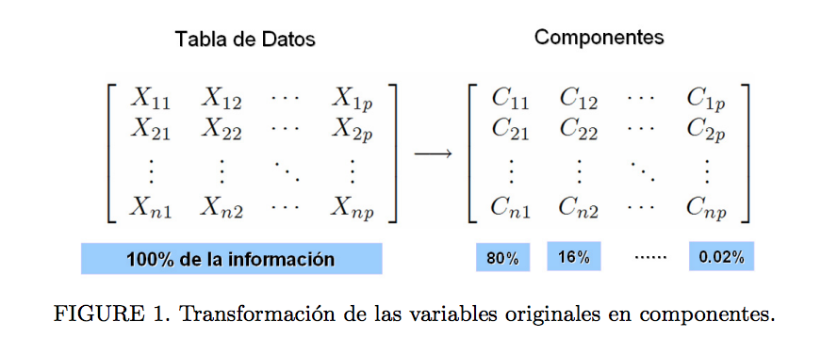
Eingenvalue y eigenvector
Cada eigenvector corresponde a un CP y la varianza
explicada por cada CP se estima desde su eigenvalue
http://www.oldemarrodriguez.com/yahoo_site_admin/assets/docs/cap2.143111051.pdf

Slide 5
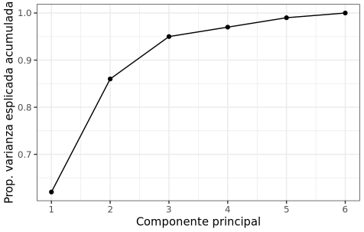
ACP 2: Varianza explicada
Descubriendo variables latentes continuas
Varianza explicada
2 var cor.
Varianza explicada por 6 variables
70%
30%

Slide 6
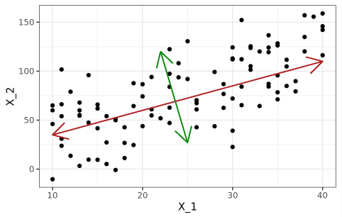
ACP 2: Definición e interpretación geométrica.
Descubriendo variables latentes continuas
CP: Combinación lineal de las variables originales
no corr. entre si (perpendiculares / ortogonales).
Ejemplo
2 var.cor.
2 CP

Slide 7
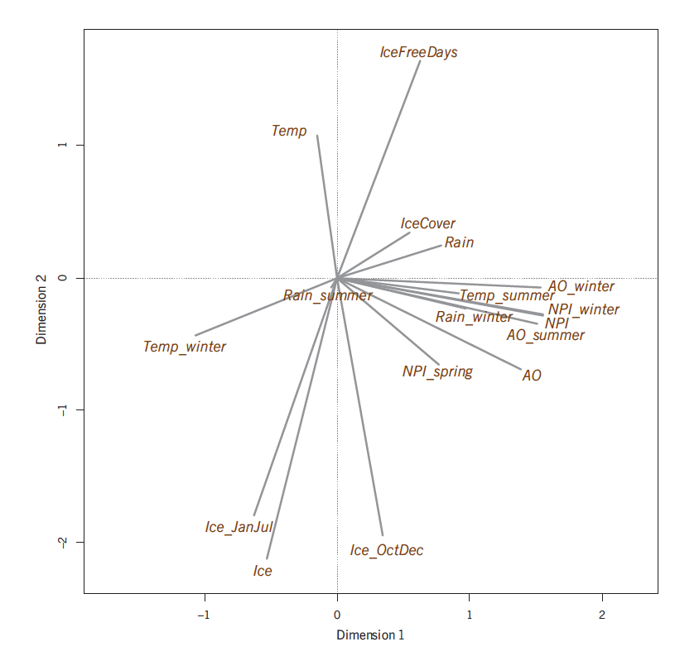
ACP 3: Gráficas biplot
Descubriendo variables latentes continuas
Gráficas biplot
(Muchas variables en 2 CP)
Ventajas
Reducción de dimensionalidad.
- Mayor varianza explicada por los primeros 2 CP.

Slide 8
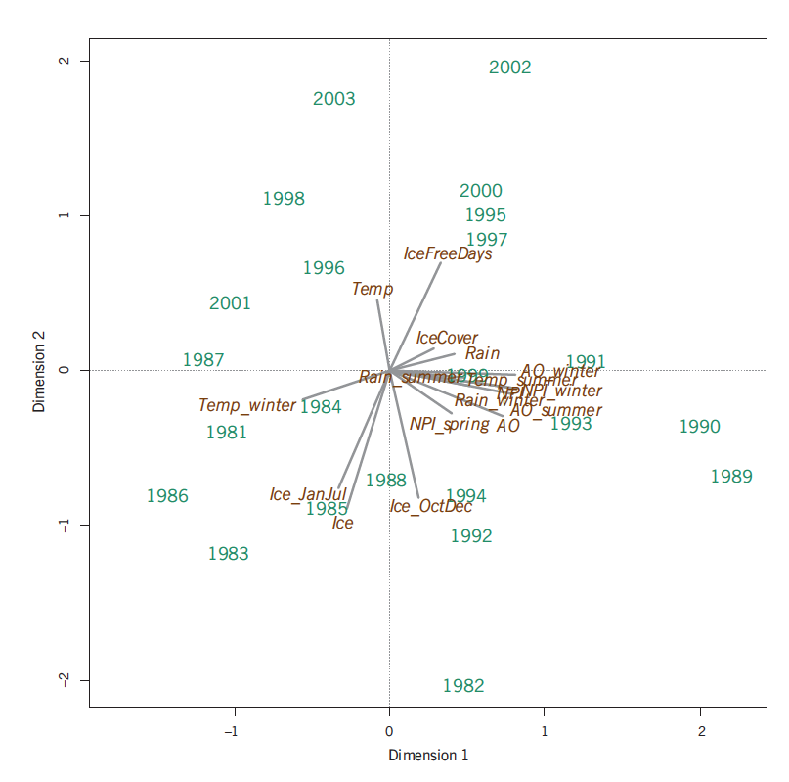
ACP 4: Descubriendo patrones
Descubriendo varias variables latentes continuas
Existe un patrón de cambio climático: Si.
Qué variables influyen: cada cuadrante se puede asociar a una combinación de variables correlacionadas

Slide 9
ACP con R para Oceanografía

Slide 10
Datos multivariantes – Toy set
Sitio | Depth | Pollution | Temperature
s1 | 72 | 4,8 | 3,5
s2 | 75 | 2,8 | 2,5
s3 | 59 | 5,4 | 2,7
s4 | 64 | 8,2 | 2,9
s5 | 61 | 3,9 | 3,1
… | ... | … | …
s26 | 78 | 2,5 | 3,4
s27 | 85 | 2,1 | 3,0
s28 | 92 | 3,4 | 3,3
s29 | 51 | 6,0 | 3,0
s30 | 99 | 1,9 | 2,9
Fundación BBVA, 2014 © All rights reserved

Slide 11
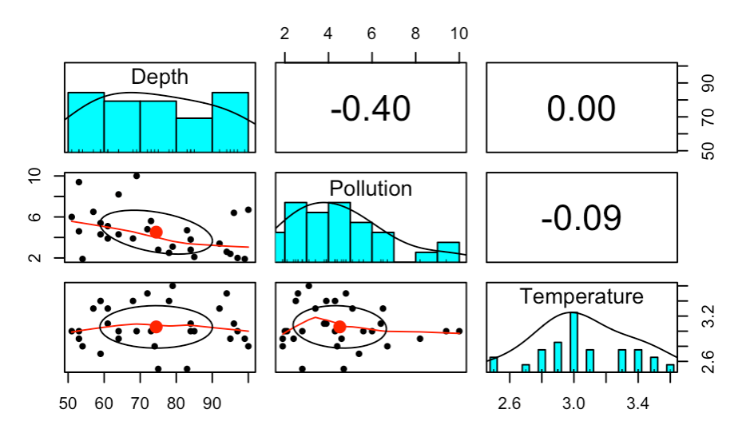
Etapa 1: Correlaciones
pairs.panels(bioenv[]) 7:9

Slide 12
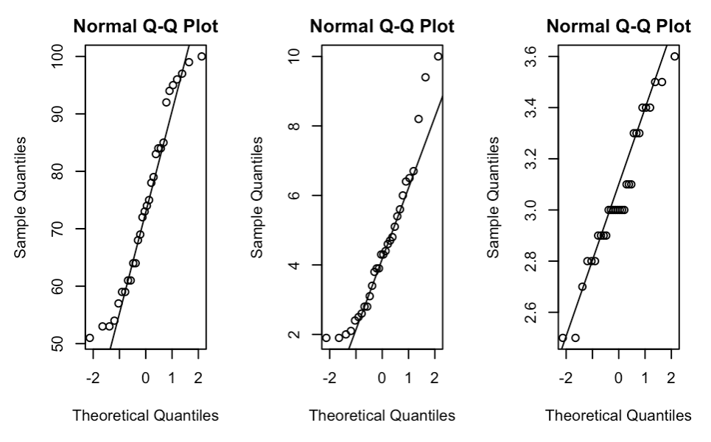
Etapa 2: Normalidad qqplot

Slide 13
Etapa 2: Normalidad Shapiro test
Shapiro-Wilk normality test
data: bioenv$Depth
W = 0.93774, p-value = 0.080
data: bioenv$Pollution
W = 0.91871, p-value = 0.025
data: bioenv$Temperature
W = 0.95337, p-value = 0.21

Slide 14
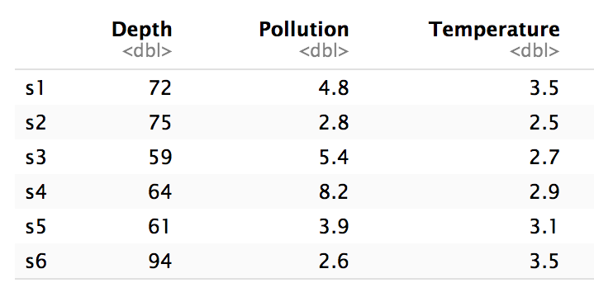
Etapa 3 – Configuración de datos
El nombre de los sitios debe ser incluido en el nombre de las filas.

Slide 15
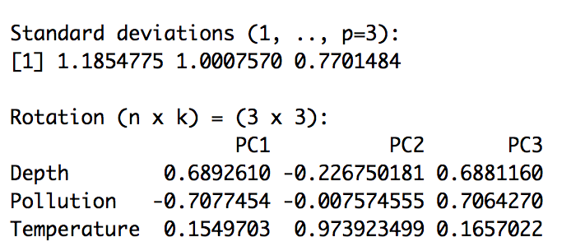
Etapa 4 - ACP
library(factoextra)
bioenv_pca <- prcomp(bioenv, scale = TRUE)

Slide 16
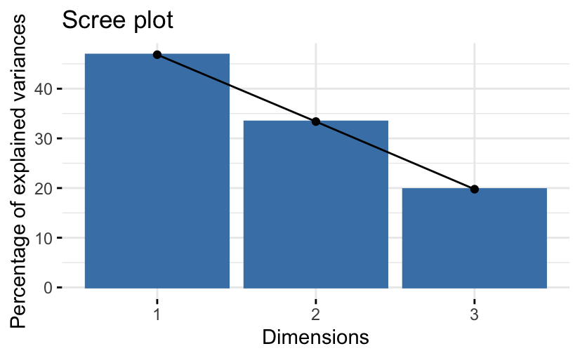
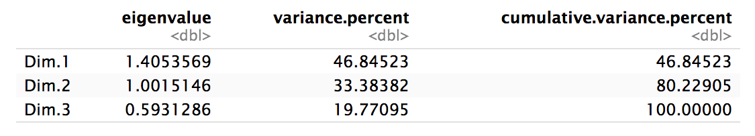
Varianza explicada por cada CP
get_eigenvalue(bioenvpca)
fviz_eig(bioenv_pca)

Slide 17
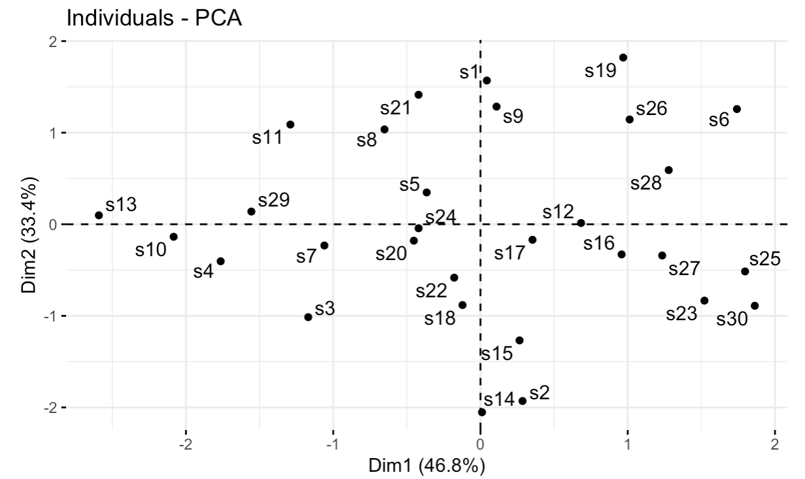
Gráfica de Sitios Buscar patrones
fviz_pca_ind(bioenvpca, repel = TRUE)

Slide 18
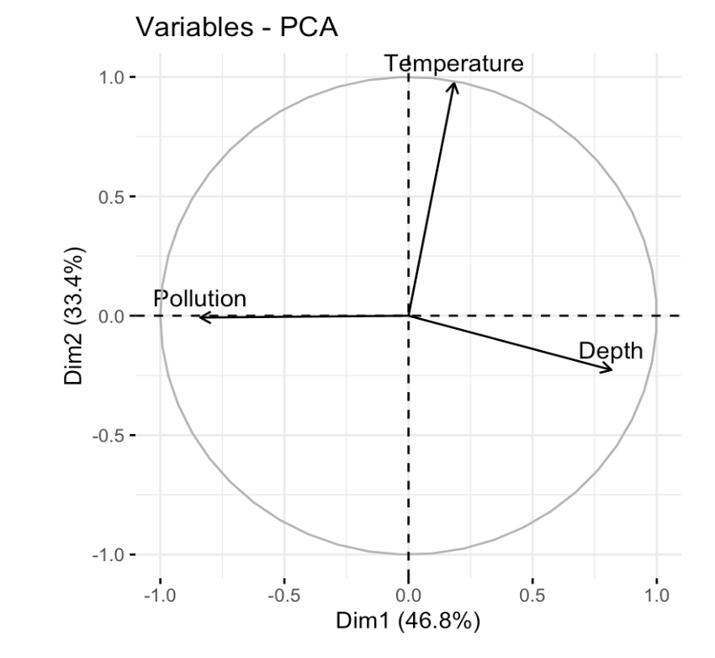
Gráfica de variables Vector de correlaciones
fviz_pca_var(bioenvpca)

Slide 19
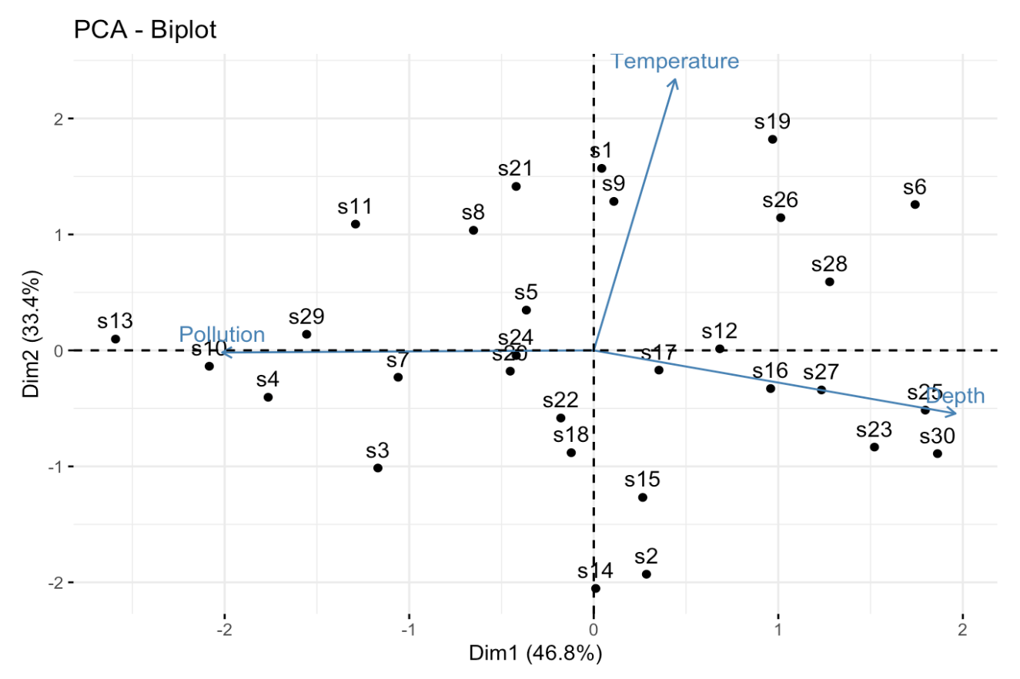
Gráfica Biplot
fviz_pca_biplot(bioenvpca, repel = TRUE)

Slide 20
Resumen de la clase
Revisión de Análisis de componentes principales
Práctica de análisis de componentes principales con R

